Slide 1
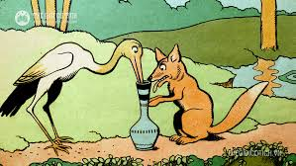
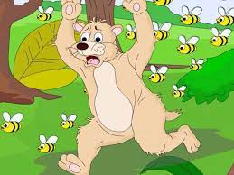
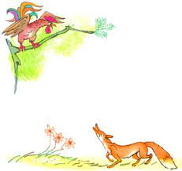
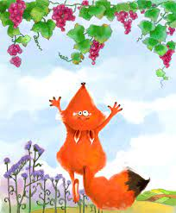
? Kể tên các tác phẩm viết về con cáo?
Cáo và gà trống
Con cáo và chùm nho
Con cáo và bầy ong
Cáo và cò
Dùng 3 tính từ thể hiện cảm nhận của em về con cáo?

Slide 2
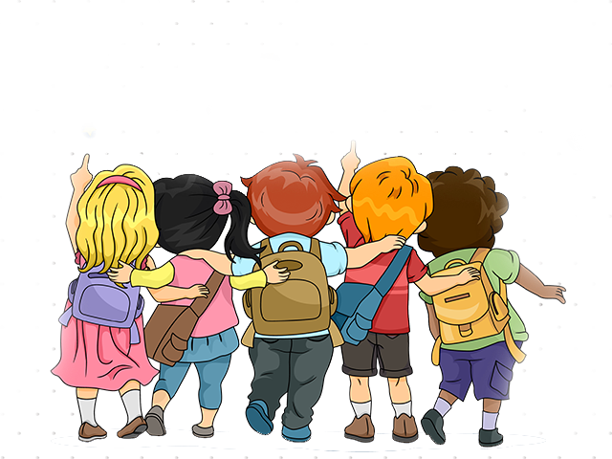
Hãy ghi lại một số từ miêu tả cảm xúc của em khi nghĩ về một người bạn thân. Điều gì khiến các em trở thành đôi bạn thân?
Em và người bạn thân ấy đã làm quen với nhau như thế nào?

Slide 3
Nếu cậu muốn có
một người bạn
(Trích “Hoàng tử bé” - Ăng-toan Đơ Xanh-tơ Ê-xu-pê-ri)

Slide 4
Đọc văn bản
- Đọc to, rõ và rành mạch;
- Chú ý giọng đọc của từng lời nhân vật;
- Chú ý những câu thể hiện suy nghĩ của
các nhân vật và lời nhắc lại cuối đoạn trích.

Slide 5
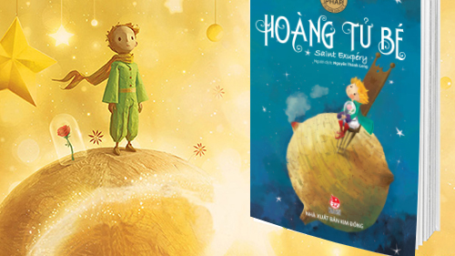

Slide 6
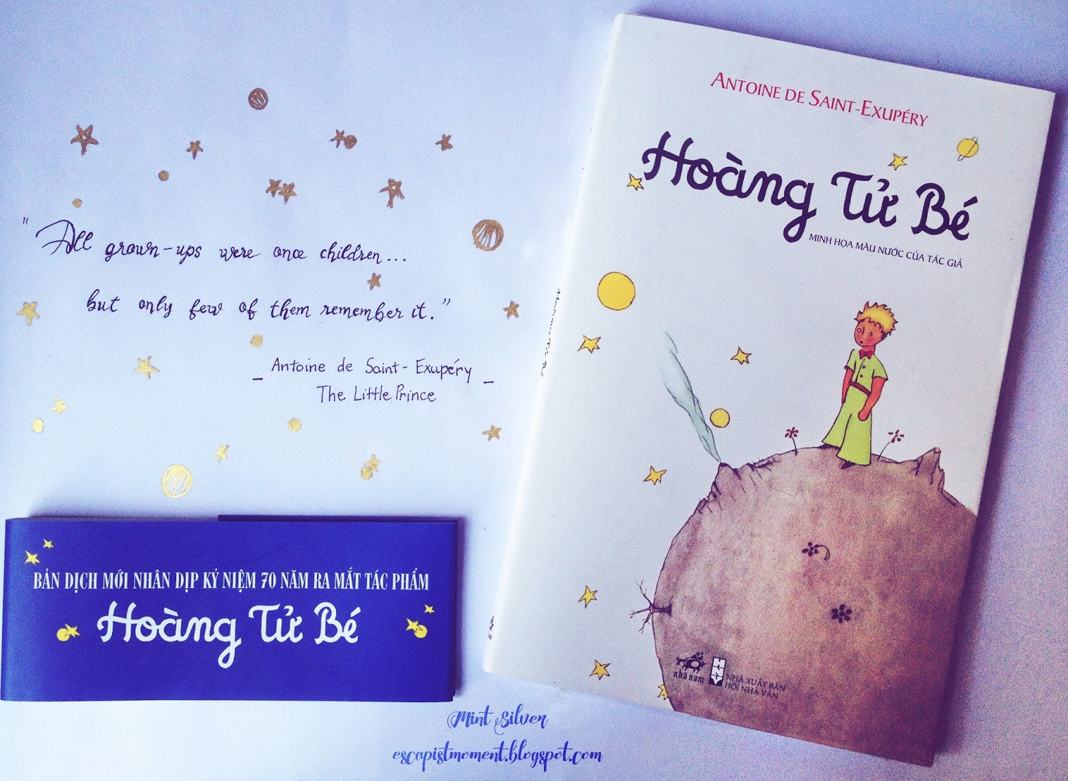

Slide 7
Tác giả |  | Tác phẩm

Slide 8
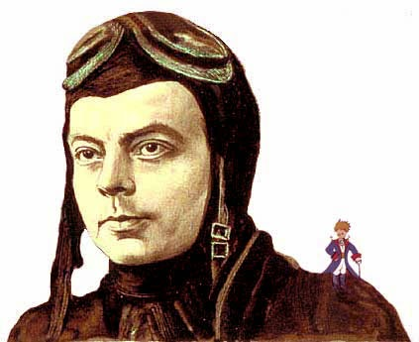
Tên: Ăng-toan đơ Xanh-tơ Ê-xu-pê-ri (1900 – 1944)
Nhà văn lớn của Pháp
Các sáng tác lấy đề tài, cảm hứng từ hững chuyến bay và cuộc sống của người phi công
Đậm chất trữ tình, trong trẻo, giàu cảm hứng lãng mạn.

Slide 9
Đọc hiểuvăn bản

Slide 10
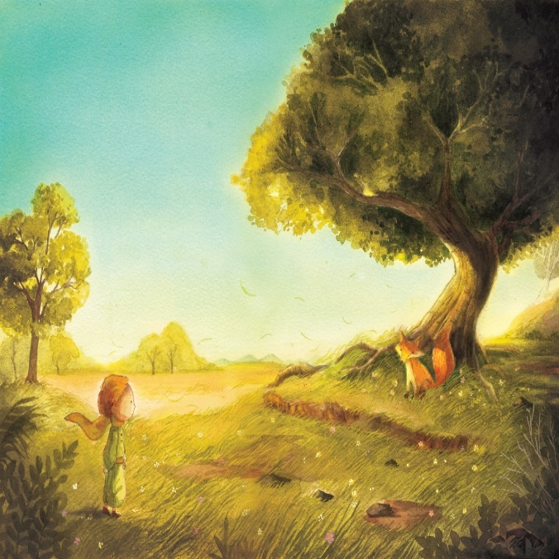
a. Hoàn cảnh gặp gỡ
- Hoàng tử bé từ một hành tinh khác vừa đặt chân tới trái đất.
- Hoàng tử bé thất vọng, đau khổ khi ngỡ rằng bông hồng của mình không phải duy nhất.
- Con cáo thì đang bị săn đuổi, sợ hãi, chạy trốn con người…
→Hai nhân vật đều đang cô đơn, buồn bã.

Slide 11
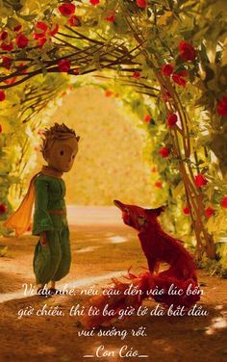
b. Trò chuyện và làm quen
- Hoàng tử bé cư xử với cáo rất lịch sự, thân thiện “Bạn dễ thương quá”, khác với nhiều người trên Trái Đất vẫn coi cáo là tinh ranh, xảo quyệt, xấu tính nên cáo thiết tha mong được kết bạn với hoàng tử bé.
→ Hoàng tử bé: ngây thơ, trong sáng, luôn hướng tới cái thiện

Slide 12
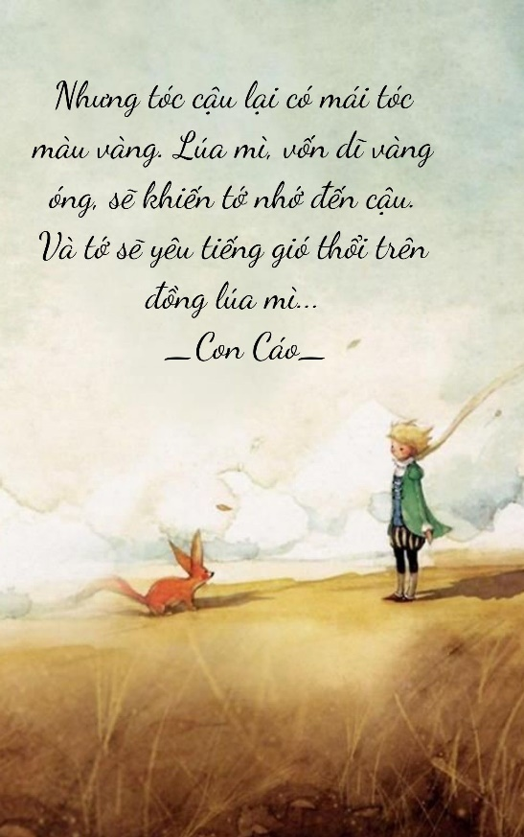
c. Cảm hóa
- “Cảm hoá” chính là kết bạn, là tạo dựng mối liên hệ gần gũi, gắn kết tình cảm để biết quan tâm, gắn kết và cần đến nhau.
- Cáo đã nói cho hoàng tử về cách cảm hoá: cần phải kiên nhẫn.
→ giúp họ có thể xích lại gần nhau hơn.

Slide 13
c. Cảm hóa
 | Cảm nhận của cáo trước khi được cảm hoá | Nếu được hoàng tử bé cảm hoá
Tiếng bước chân
Cánh đồng lúa mì
Cuộc sống
Cảm nhận của em

Slide 14
c. Cảm hóa
 | Cảm nhận của cáo trước khi được cảm hóa | Nếu được hoàng tử bé cảm hóa
Tiếng bước chân | Những tiếng bước chân khác chỉ khiến mình trốn vào lòng đất | Bước chân của bạn sẽ gọi mình ra khỏi hang, như là tiếng nhạc.
Về cánh đồng lúa mì | Cánh đồng lúa mì chẳng gợi mở gì cho mình cả...buồn quá | ...lúa mì vàng óng sẽ làm mình nhớ đến bạn và mình sẽ thích gió trên đồng lúa mì
Về cuộc sống | "Mình săn gà, con người săn mình. Mọi con gà đều giống nhau, mọi con người đều giống nhau" | "Đời mình được chiếu sáng
Cảm nhận của em về tâm trạng và cuộc sống của cáo | - Sợ hãi, lo lắng, trốn chạy - Ảm đạm, nghèo nàn, tẻ nhạt - Quẩn quanh, bế tắc, cô đơn | - Hân hoan, reo vui - Giàu có, đẹp đẽ - Rực rỡ, ấm áp, hạnh phúc

Slide 15
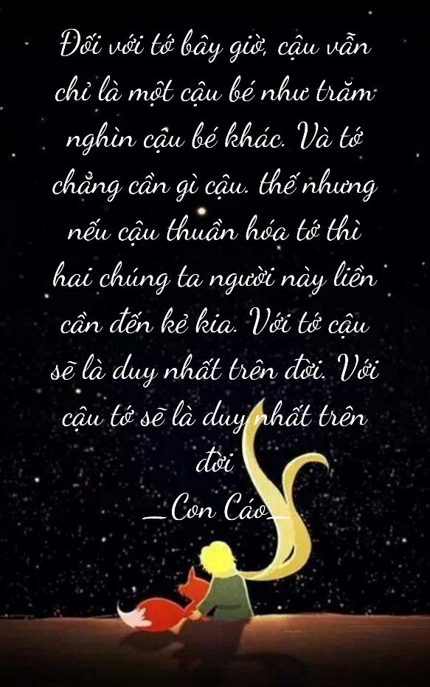
c. Cảm hóa
- Hoàng tử bé đã cảm hoá được con cáo, họ đã trở nên thân thiết với nhau.
→ Tình bạn sẽ khiến cho cuộc đời của cáo thay đổi, trở nên tươi sáng, đẹp đẽ, ấm áp, tràn đầy hạnh phúc như thể được chiếu sáng.

Slide 16
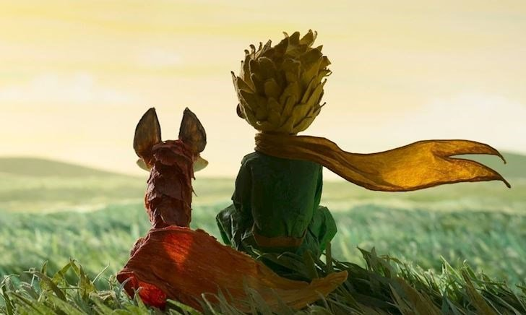
c. Cảm hóa

Slide 17
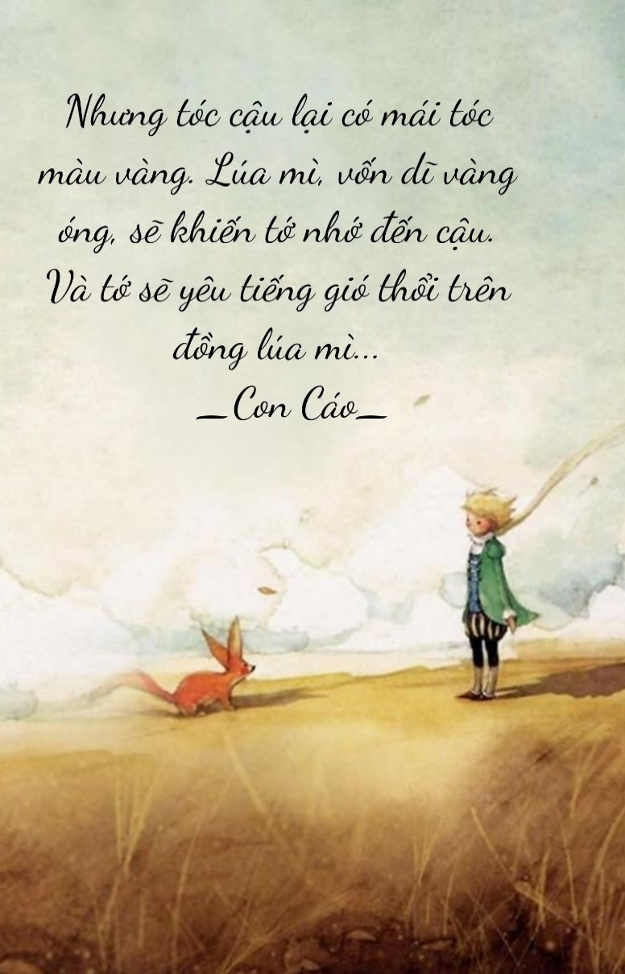
d. Hoàng tử bé chia tay con cáo
- Tâm trạng của cáo: buồn, lưu luyến, xúc động.
- Con cáo không hề hối tiếc về việc kết bạn với hoàng tử bé vì ngay cả khi chia tay, nó vẫn “được”: “Mình được chứ - con cáo nói - bởi vì còn có màu lúa mì”
→ Tình bạn đã giúp cáo không còn cô đơn, buồn tẻ, sợ hãi mà cuộc sống trở nên rực rỡ, ấm áp

Slide 18
d. Hoàng tử bé chia tay con cáo
Mỗi nhóm liệt kê một lời nói được hoàng tử bé nhắc lại “để cho nhớ” và nêu cảm nhận về ý nghĩa của lời nói đó.
HOẠT ĐỘNG NHÓM

Slide 19
d. Hoàng tử bé chia tay con cáo
- Hoàng tử bé đã lặp lại lời của cáo 3 lần “để cho nhớ”:
+ Điều cốt lõi vô hình trong mắt trần;
+ Chính thời gian mà mình bỏ ra cho bông hồng của mình;
+ Mình có trách nhiệm với bông hồng của mình;
→ Con người cần biết nhìn nhận, đánh giá mọi thứ bằng tình yêu và sự tin tưởng, thấu hiểu. Cần dành thời gian và trách nhiệm chăm chút cho những người mình yêu quý.
“Bí mật” mà cáo muốn gửi gắm là gì?

Slide 20
Cáo đã chia sẻ với hoàng tử bé nhiều bài học về tình bạn. Em thấy bài học nào gần gũi và có ý nghĩa nhất đối với bản thân mình?

Slide 21
Bài học rút ra
+ Cần phải biết nhìn nhận, đánh giá mọi thứ bằng sự yêu thương và sự tin tưởng, thấu hiểu.
+ Bài học về cách kết bạn: cần thân thiện, kiên nhẫn, dành thời gian để cảm hoá nhau;
+ Cần biết quan tâm, dành thời gian vun đắp, chăm chút cho tình bạn của mình
+ Cần phải có trách nhiệm giữ gìn tình bạn và để mối quan hệ đó trở nên gắn bó suốt đời
+ Bài học về ý nghĩa của tình bạn: mang đến cho con người niềm vui, hạnh phúc, khiến cho cuộc sống trở nên phong phú, đẹp đẽ hơn.

Slide 22
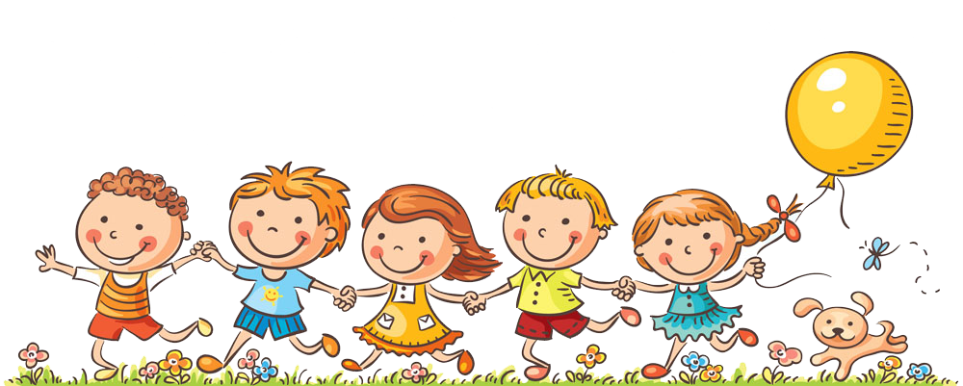
TỔNG KẾT

Slide 23
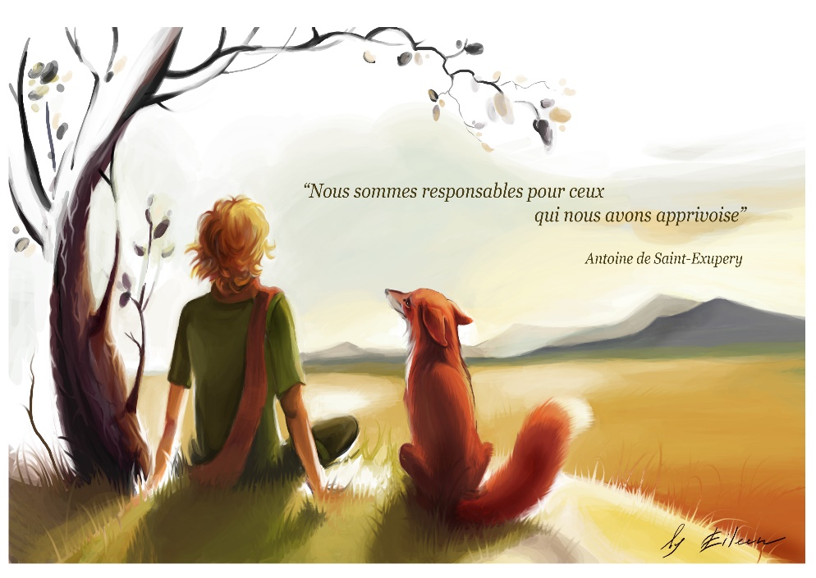
LUYỆN TẬP
Nhập vai nhân vật hoàng tử bé để ghi lại “nhật kí” về cuộc gặp gỡ với người bạn mới - cáo theo phiếu học tập

Slide 24
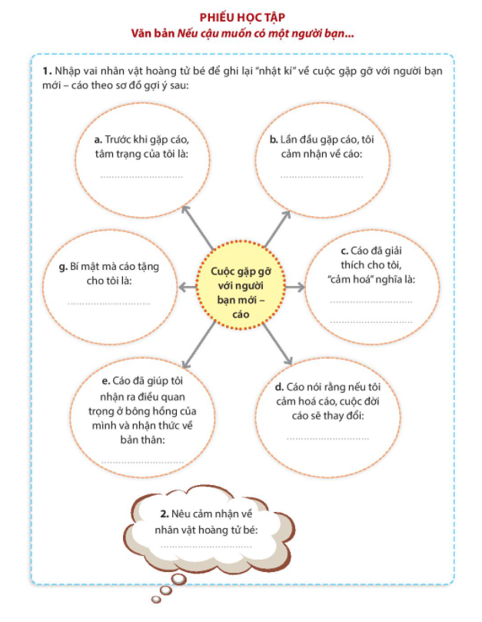
LUYỆN TẬP

Slide 25
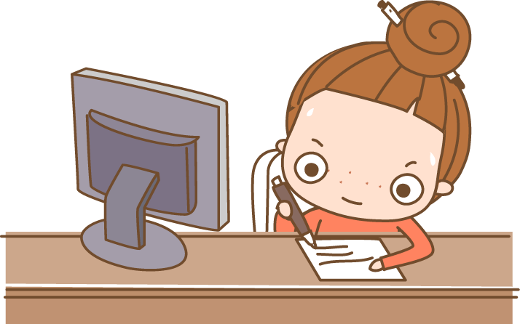
VIẾT KẾT NỐI VỚI ĐỌC
Viết đoạn văn (5-7 câu) miêu tả cảm xúc của nhân vật cáo sau khi
từ biệt hoàng tử bé.

Slide 26
ĐOẠN VĂN THAM KHẢO
Sau khi chia tay hoàng tử bé, cáo rất buồn và trống vắng. Khi hoàng hôn buông xuống, cậu nhìn ngắm mặt trời lặn và không nguôi nhớ về người bạn tốt của mình. Nhưng khi nhìn thấy màu vàng óng ả của cánh đồng lúa mì, cậu đã vui trở lại. Cáo cảm tưởng như hoàng tử bé vẫn ở đâu đây, rất gần... Cậu chạy giữa cánh đồng, lắng nghe âm thanh của tiếng gió thổi và thấy nó nhẹ nhàng, ấm áp như lời nói của người bạn thân đến từ hành tinh xa xôi. Cáo thầm cảm ơn hoàng tử bé đã cho cậu biết thế nào là tình bạn chân thành và cầu chúc cho hoàng tử trở về với tinh cầu bé nhỏ sống hạnh phúc bên hoa hồng yêu thương.

Slide 27
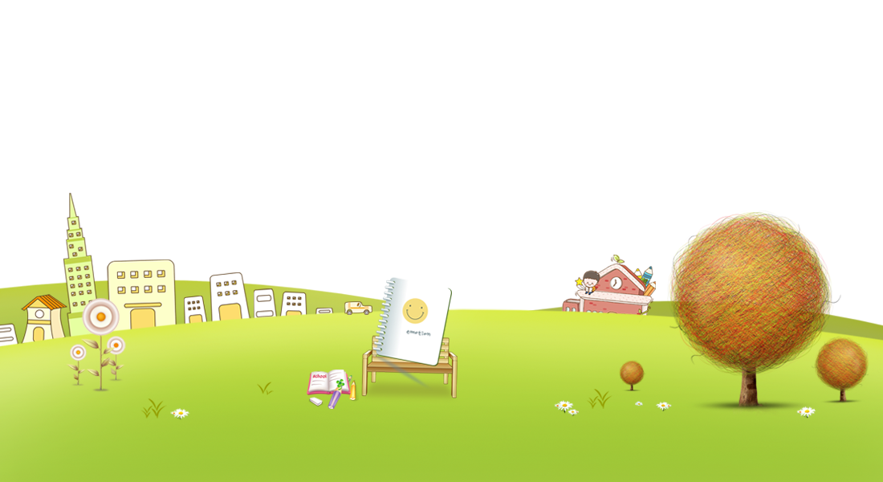
Chúc các em có những
tình bạn đẹp!

Slide 28
